Slide 1

أشرقت الأنوار
2025/12/05

Slide 2

じゅぎょうのもくひょう
１－読むの練習
２－かくとよむ練習
３－アラビアの文化

Slide 3
مراجعة الحروف الأبجدية アラビア語のもじのふくしゅ
أ ب ت ث ج ح خ
د ذ ر ز س ش ص
ض ط ظ ع غ ف ق
ك ل م ن ه و ي

Slide 4
げんざいかたちパート3 ページ８２－８５
يلعبان يأكل تشربان يلبسون تفهمن
ألعب تأكل يشربان تلبسان تفهم

Slide 5
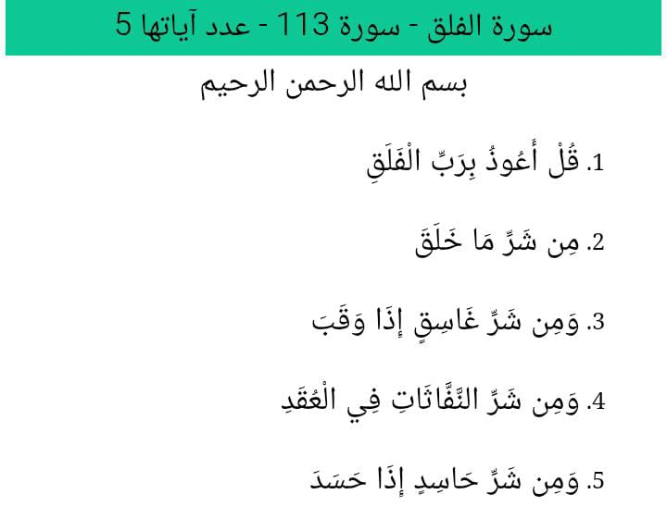
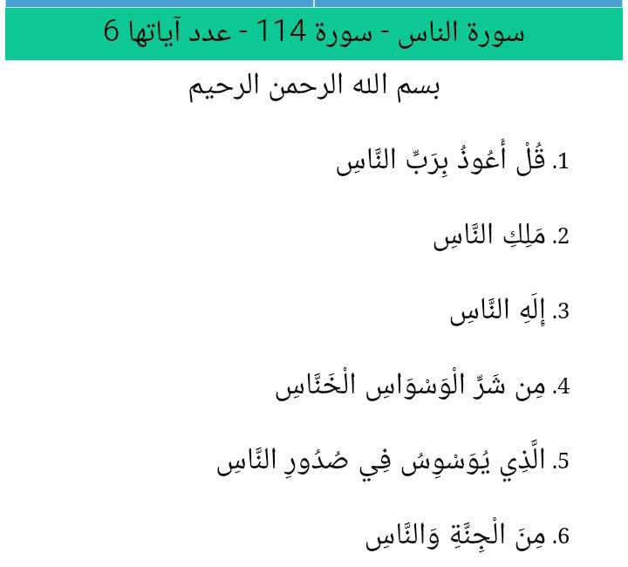
よむのれんしゅう

Slide 6
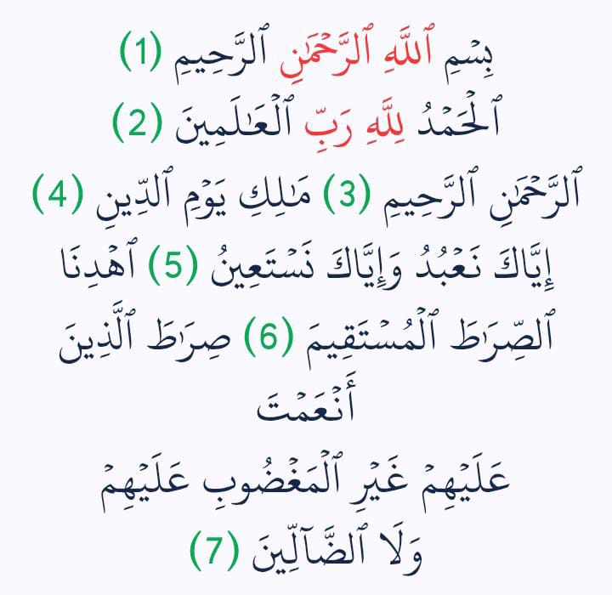
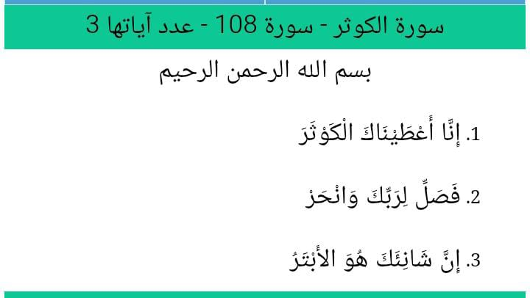
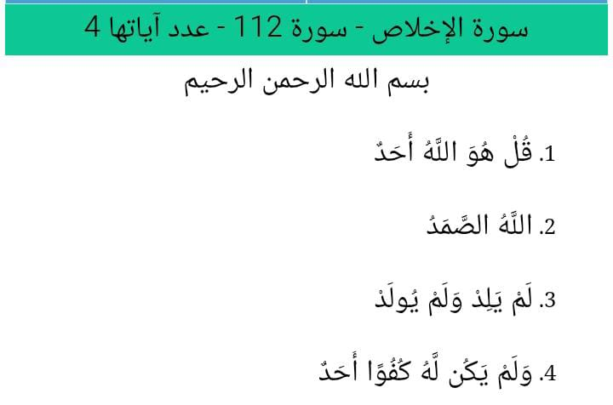

Slide 7
1-أكلنا الرمان وشربنا عصيره. هل أنتم بخير؟-2 أحب شرب الحليب بارداً في الصباح الحار.-3 4-لا أملك سيارة. 5-خرجت البارحة من البيت. 6- هل لديك أخوة؟ 7- لا أحب أصوات الطائرات. 8-لديه ثلاث سيارات. 9-عندي تسعة كلاب.
書くの練習

Slide 8
العراق ​イラク
https://www.youtube.com/watch?v=lDp9V9Y2TAI

